Slide 1





ΠΑΝΕΠΙΣΤΗΜΙΟ ΠΕΙΡΑΙΩΣ Σχολή Τεχνολογιών Πληροφορικής και Επικοινωνιών Τμήμα Πληροφορικής
Εργασία Μαθήματος «ΕΙΚΟΝΙΚΗ ΠΡΑΓΜΑΤΙΚΟΤΗΤΑ»
Όνομα φοιτητή – Αρ. Μητρώου | Μαρία Γιούργα Π18202
 | Νικόλαος Θεοδωρόπουλος Π18204
Ημερομηνία παράδοσης | 17/10/2023
Επιβλέπων Καθηγητής: | Θέμης Παναγιωτοπουλος

Slide 2

ΔΗΜΙΟΥΡΓΙΑ ΕΙΚΟΝΙΚΟΥ ΧΩΡΟΥ

Slide 3
ΕΙΣΑΓΩΓΗ
Η σκέψη που προσπαθήσαμε να υλοποιήσουμε είναι ένα χωριό που χρονικά τοποθετείται στην εποχή των Βίκινγκς, όποτε τα κτίσματα και το αντικείμενα που βρίσκονται εντός του χωριού έχουν αναζητηθεί ως assets που αντιστοιχούν σε εκείνη την χρονική περίοδο. Το ίδιο ισχύει και για τον χαρακτήρα που έχουμε χρησιμοποιήσει ως player. Αυτός ο χρονικός προσδιορισμός μας περιόρισε τις επιλογές κυρίως όσον αφορά τα assets καθώς ελάχιστα δεν ήταν επί πληρωμή.

Slide 4
Εφαρμογή σκέψης
Το χωριό περιβάλλεται από ένα τοίχος και εξωτερικά στην αριστερή πλευρά βρίσκεται το λιμάνι και στη δεξιά μια πεδιάδα και ένα βουνό με τρεχούμενο ρυάκι.
Εντός του χωριού βρίσκονται σπίτια, αποθηκές,ζώα,λαική αγορά.

Slide 5
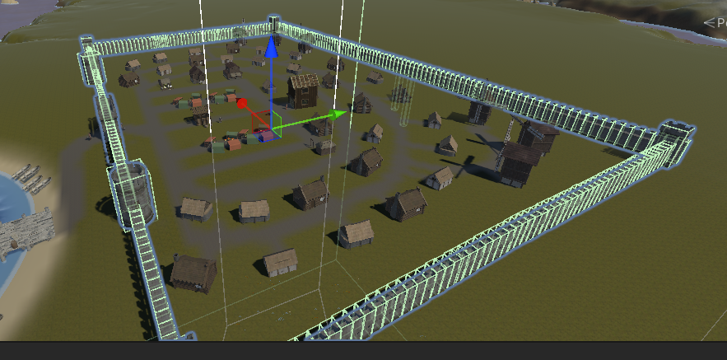
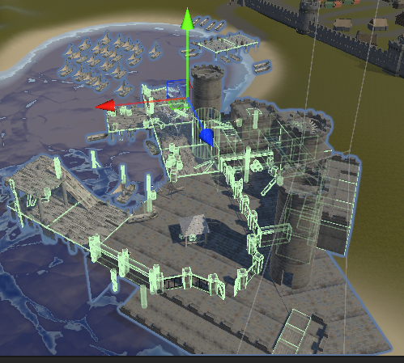
ΑΠΕΙΚΟΝΙΣΗ ΧΩΡΟΥ

Slide 6
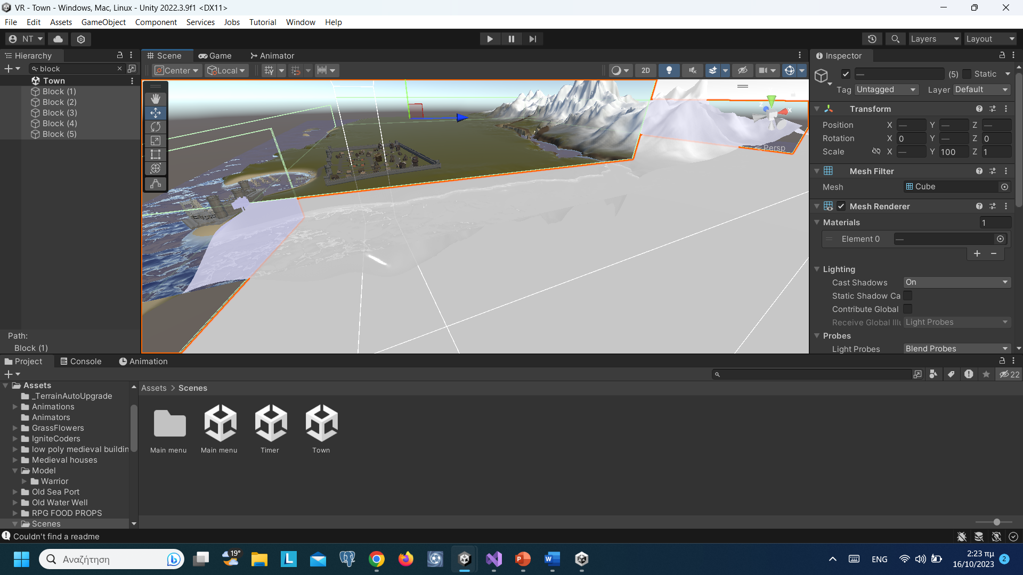
Αντιμετώπιση προβλήματος πτώσης στο κενό
Προχωρήσαμε στην δημιουργία blocks ώστε ο παίκτης να μην πέφτει στο κενό.

Slide 7
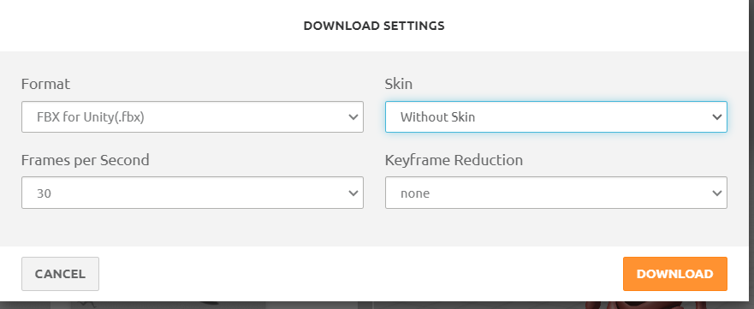
ΧΡΗΣΗ ΜΙΧΑΜΟ – ΚΙΝΗΣΕΙΣ ΠΑΙΚΤΗ
Είχαμε ήδη επιλέξει τον character που θέλαμε να χρησιμοποιήσουμε από το unity asset store από το mixamo χρειαζόμασταν μόνο τα animations. Επιλέγουμε τα animations που θέλουμε και στην συνέχεια τα κατεβάζουμε με τα παρακάτω settings:
Στην συνέχεια τα κάνουμε import στο project μας σε έναν φάκελο που έχουμε δημιουργήσει με το όνομα Animations. Πατάμε πάνω σε ένα από τα animation και κάνουμε τις παρακάτω αλλαγές:

Slide 8
Στο inspector πατάμε στο Rig και αλλάζουμε το Animation Type σε Humanoid. Πατάμε το κουμπί apply για να εφαρμοστεί η αλλαγή που κάναμε. Συνεχίζουμε στο inspector πατώντας στο Animation και αλλάζουμε το όνομα του σε αυτό που εμείς επιθυμούμε και βάζουμε tick στην επιλογή Loop Time. Πατάμε το κουμπί apply για να εφαρμοστούν οι αλλαγές που κάναμε. Εφαρμόζουμε αυτή τη διαδικασία για όλα τα animations που έχουμε κατεβάσει.
Δημιουργούμε έναν animator controller στον φάκελο Animators που έχουμε δημιουργήσει πατώντας δεξί κλικ και μετά create>animator controller. Εμείς τον ονομάσαμε Animation controller

Slide 9
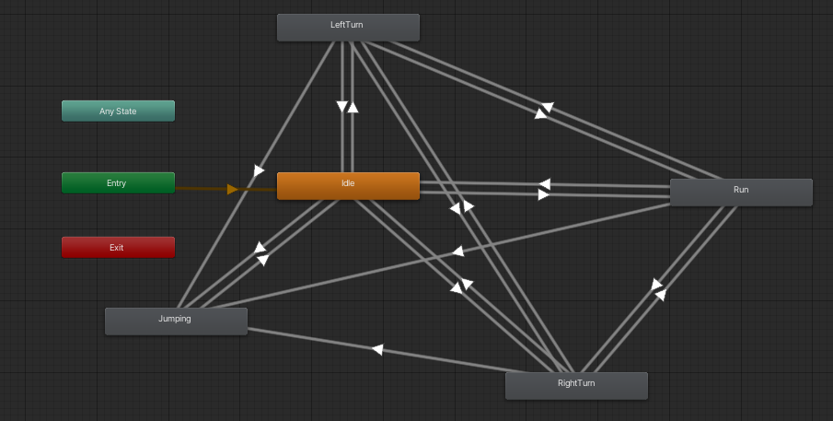
Animation Controller
Με Drag & Drop σέρνουμε ένα ένα τα animations. Πρώτα βάζουμε το animation Idle όπου είναι και το default state. Κάνοντας δεξί κλικ πάνω στην κατάσταση idle και πατώντας το make transition μπορούμε να ενώσουμε τις καταστάσεις μεταξύ τους ώστε να μπορεί ο χαρακτήρας μας να μεταβαίνει από την μία κατάσταση στην άλλη. Αφού έχουμε ολοκληρώσει την διαδικασία προκύπτει το παρακάτω σχήμα.
Στο παράθυρο Parameters προσθέτουμε τις bool παραμέτρους isRunning, isJumping, isTurningRight, isTurningLeft.

Slide 10
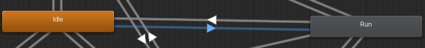
Για να κάνουμε τον player να μεταβαίνει από την κατάσταση idle στην κατάσταση run πατάμε πάνω στο βελάκι που κάνει το transition και φεύγει από το idle state και πηγαίνει στο run state. Μόλις το πατήσουμε το βελάκι γίνεται μπλε και μας ανοίγει στα δεξιά της οθόνης μας ο inspector
Αρχικά ονομάζουμε το Transition σύμφωνα με την λειτουργεία που κάνει. Σε αυτή την περίπτωση το ονομάσαμε StartRunning.
Ακόμη, βάζουμε κάποια conditions ώστε να λειτουργήσει σωστά ο κώδικα.Τέλος επιλέγουμε το parameter isRunning και το βαζουμε true.
Η διαδικασία αυτή εφαρμόζεται σε όλα τα transitions που εχουμε κάνει.
Επιπλέον βγάζουμε το tick στην ρύθμιση Has Exit Time.

Slide 11
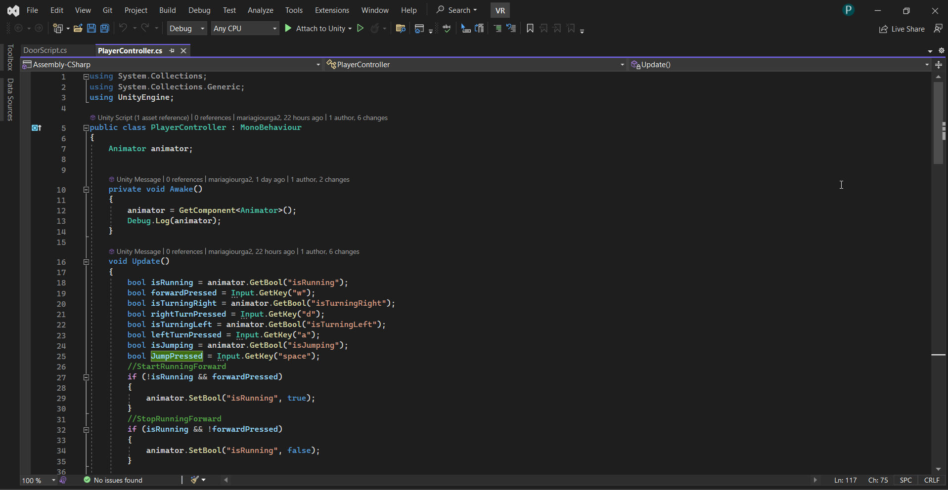
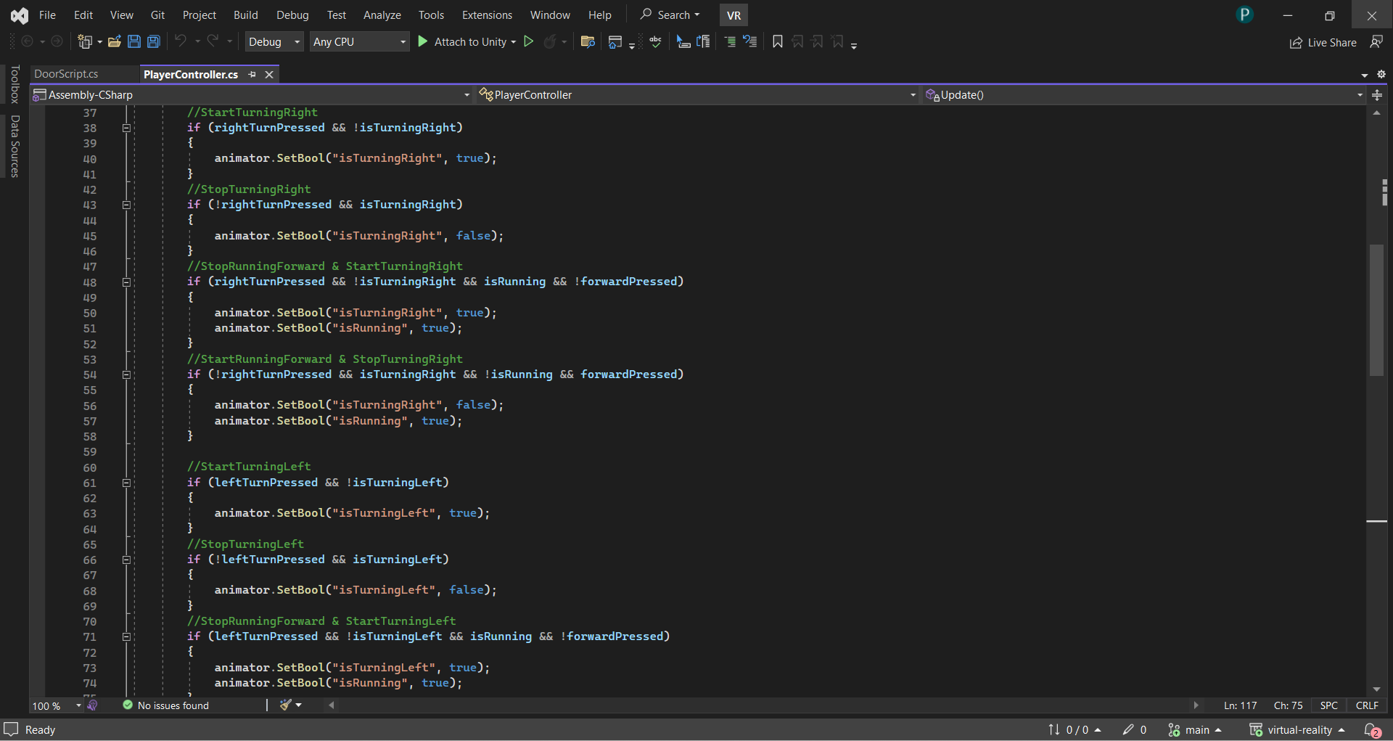
ΚΩΔΙΚΑΣ ΚΙΝΗΣΗΣ ΠΑΙΚΤΗ
Στα assets μέσα στον φάκελο Scripts έχουμε δημιουργήσει τον κώδικα που χρειάζεται για να κινείται σωστά ο player. Το αρχείο το ονομάζουμε PlayerController

Slide 12
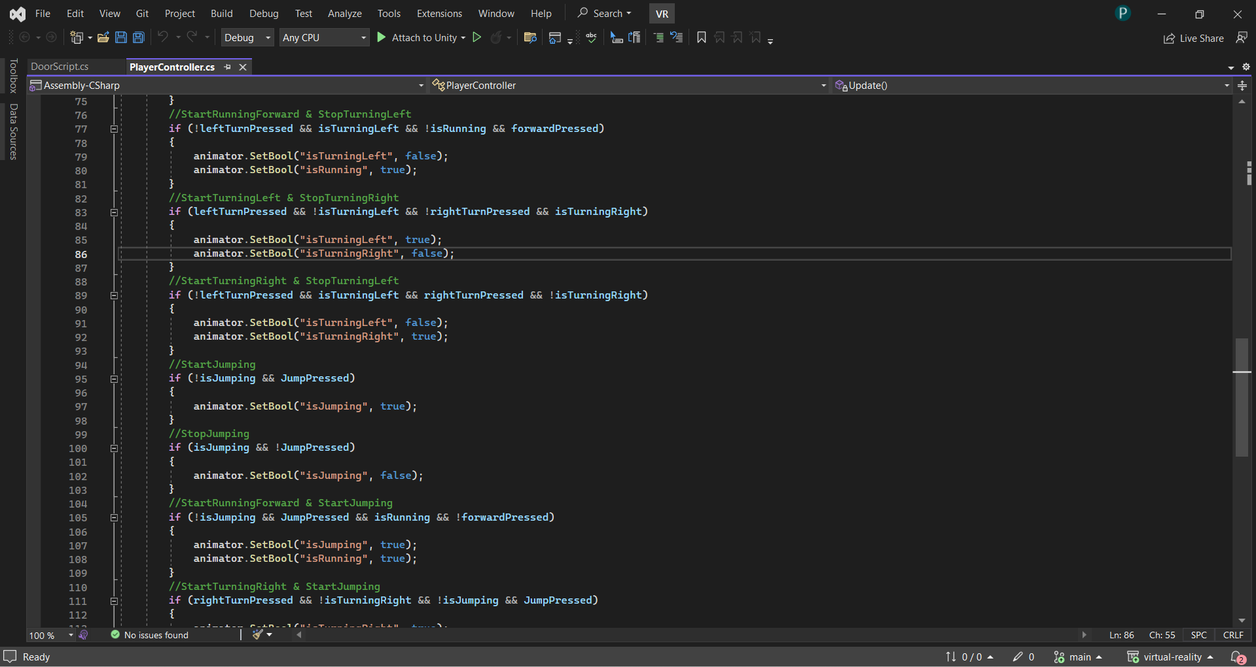
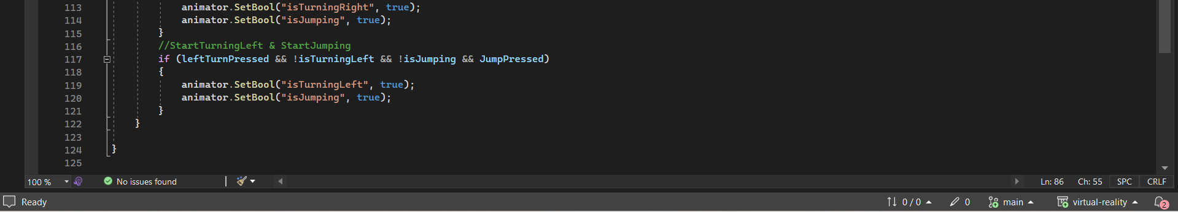

Slide 13
ΣΑΣ ΕΥΧΑΡΙΣΤΟΥΜΕ
ΜΑΡΙΑ ΓΙΟΥΡΓΑ
ΝΙΚΟΛΑΟΣ ΘΕΟΔΩΡΟΠΟΥΛΟΣ

